Slide 1

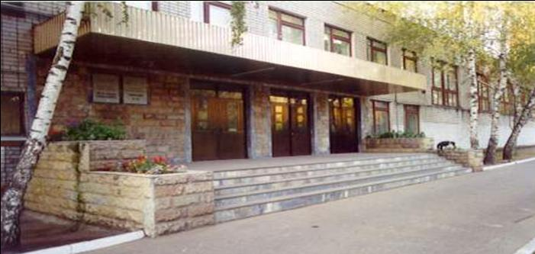
МБОУ «Гимназия №122 имени Ж.А.Зайцевой»
Московского района города Казани Республики Татарстан
Организация и технология проведения занятий
в профильной смене волонтеров
«Центра ГРАТА»

Slide 2





КОНКУРС 3. «Реализация инновационных программ воспитания и социализации обучающихся»
Проект
Центр «ГРАТА» для подготовки волонтёров
международных проектов
Республики Татарстан
Девиз
«Будущее уже наступило»

Slide 3
Цель проекта
Создать в гимназии №122 Центр «ГРАТА» для подготовки волонтеров международных проектов РТ (далее – Центр «ГРАТА») с целью формирования мультикультурной личности волонтеров, обладающих определенными знаниями в следующих областях: история, культура, традиции и обычаи народов РТ, популяризирующих спорт, имеющих навыки общения с представителями иных культур на двух иностранных языках. По-латински «ГРАТА «– «желаемое», «желаемый результат, важное, то, к чему мы стремимся».

Slide 4
Новизна проекта
Перспективная работа секций Центра «ГРАТА» позволит волонтерам:
представить Республику Татарстан: её историю, культуру, многонациональные традиции, достопримечательности, новые спортивные объекты;
общаться с гостями, участниками международных мероприятий, таких как XXI Чемпионат мира по футболу, WorldSkills Competition-2019 и других, на двух иностранных языках;
понимать «Что такое WorldSkills?» и популяризировать движение WorldSkills, так как оно набирает все большую силу, что подогревает интерес общества к этому явлению;
приобрести навыки работы в СМИ.

Slide 5
Работа Центра «Грата» позволит
повысить интеллектуальный и творческий потенциал учащихся гимназии;
формировать потребности у учащихся изучать наиболее востребованные в настоящее время иностранные языки;
совершенствовать личностные и коммуникативные качества волонтеров;
формировать лидерские и организаторские качества участников проекта;
профилактика социально негативных явлений в молодежной среде;
развивать тенденции формирования социально-активного образа жизни детей и подростков;
сформировать у участников проекта позитивное отношение к самому себе как потенциально успешному человеку;
подготовить волонтеров из числа учащихся гимназии (в 2016 году).

Slide 6
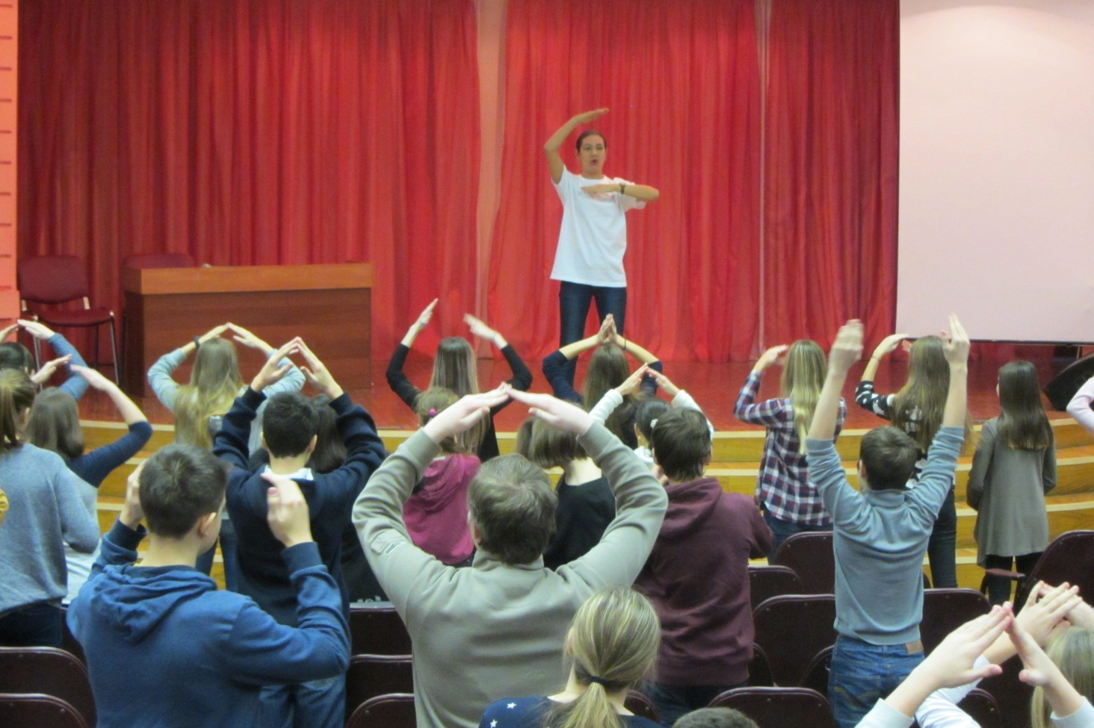
Целевая группа – учащиеся 7-10 классов и учители гимназии №122

Slide 7
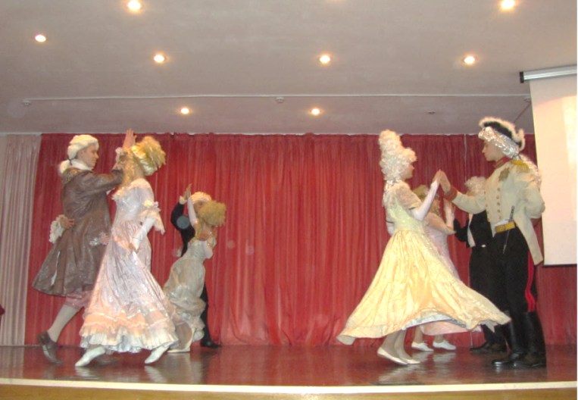
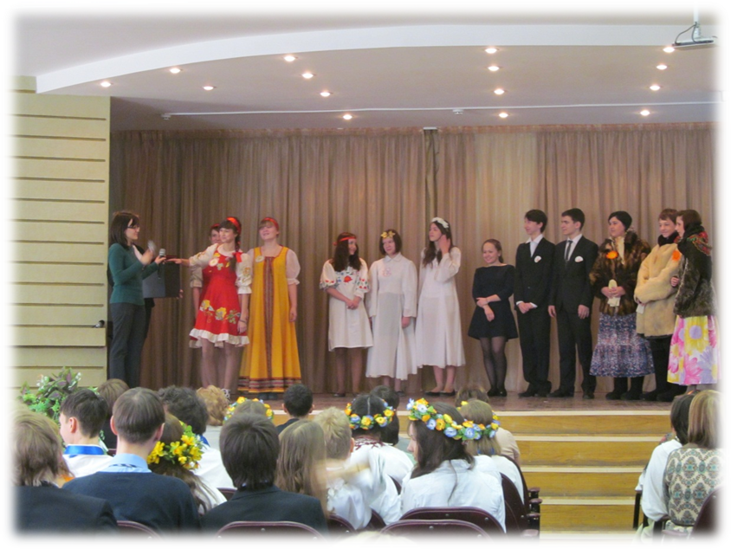
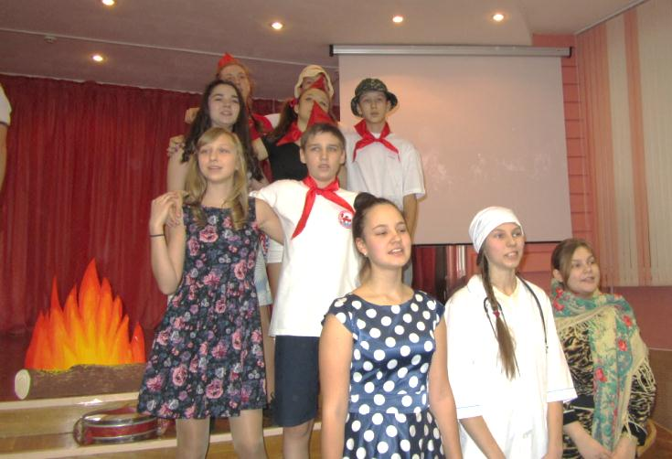
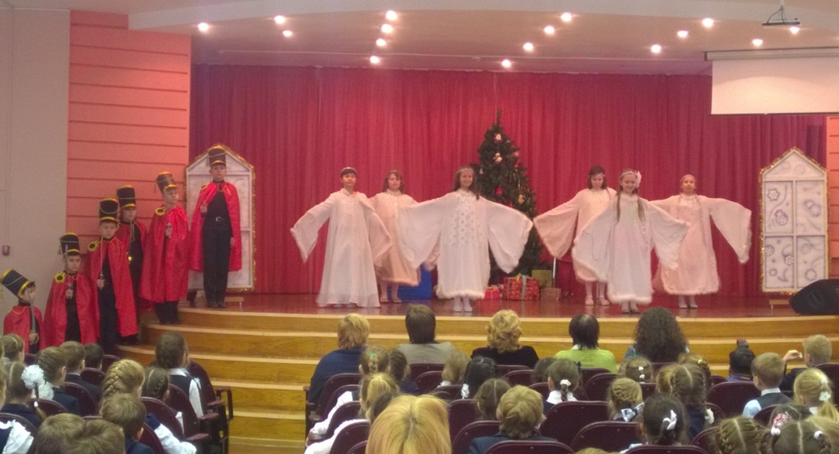

Slide 8
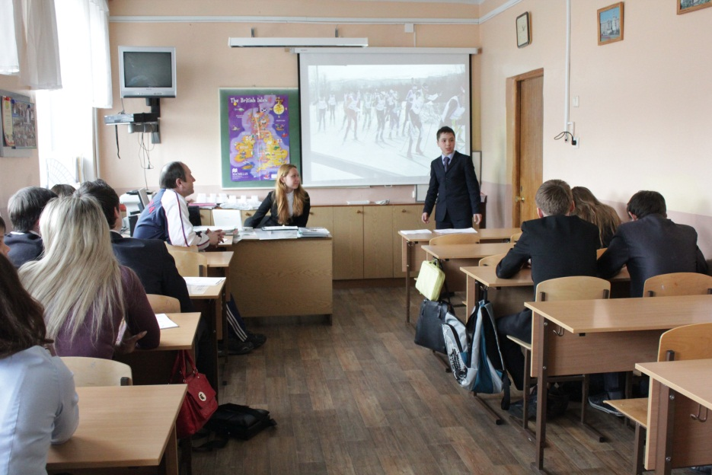
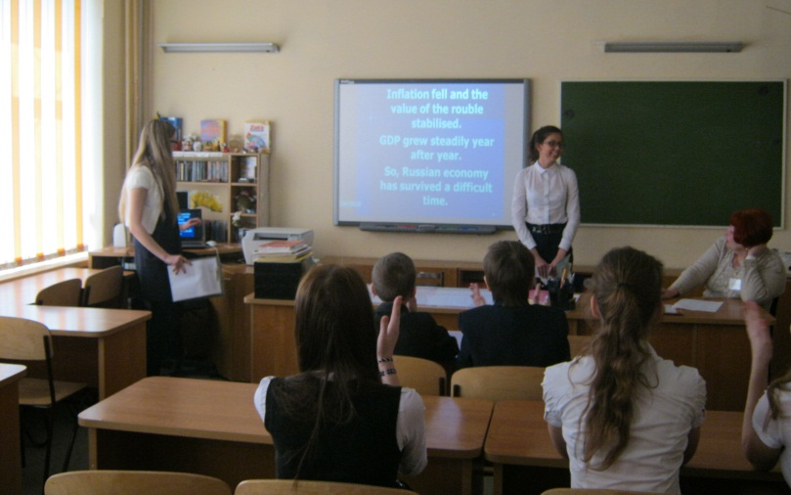
Школьная академия наук
«Спектр» - ШАНС
ШАНС - добровольное творческое объединение учащейся молодежи, стремящейся усовершенствовать свои знания в определенной области науки.
Содержание деятельности:
организация и проведение лекториев, чтений
заслушивание и обсуждение на заседаниях докладов, подготовленных к участию в городских, региональных и всероссийских конференциях

Slide 9
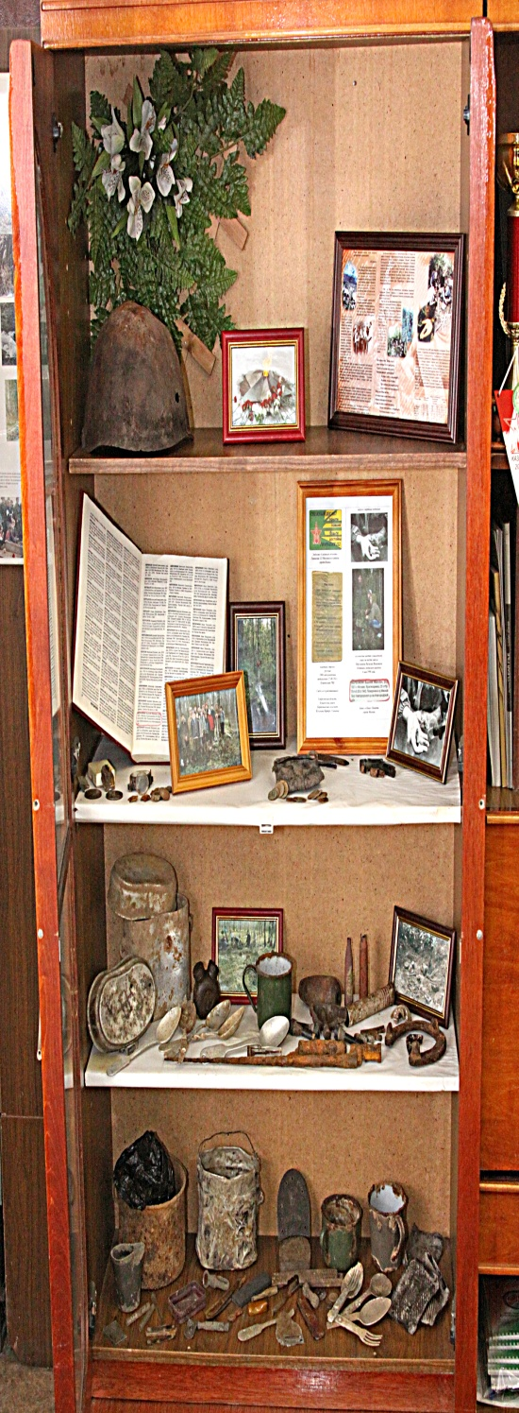

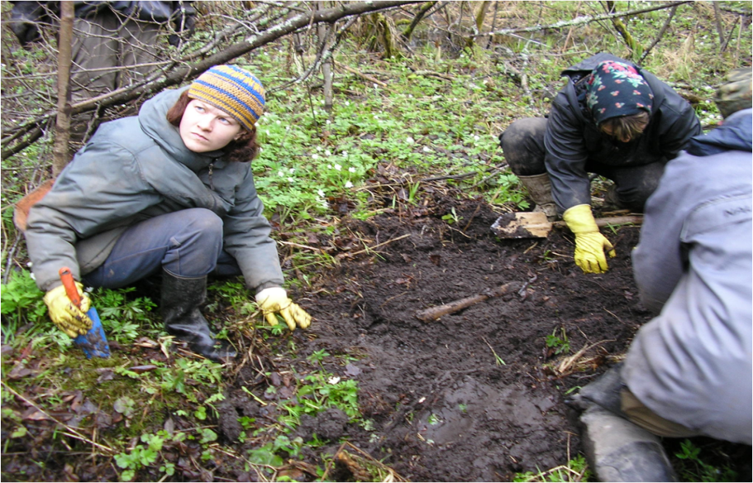
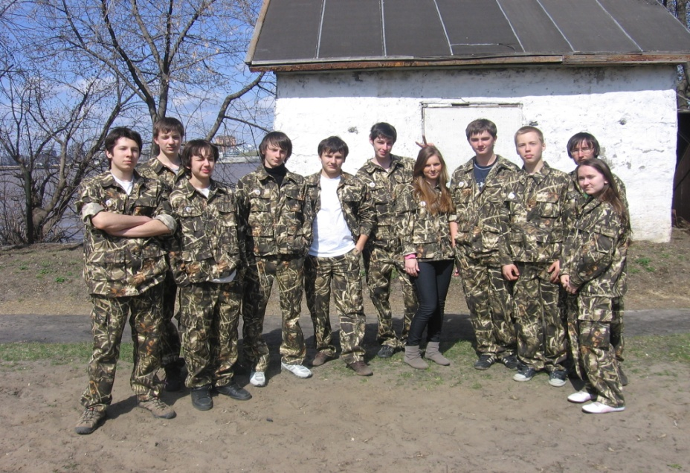

Slide 10
Структура
Совета старшеклассников
Президент
Вице-президент
(назначается президентом)
Лидер Charity Club
Лидер Sports Club
Лидер Creative Club
Лидер PR Club
Лидер Kids Club
Лидер Culture Club
Лидер Discussion Club
Командир правоохранительного отряда (назначается приказом директора)

Slide 11
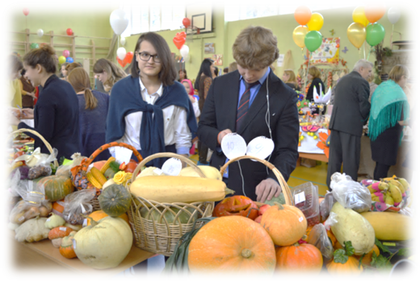
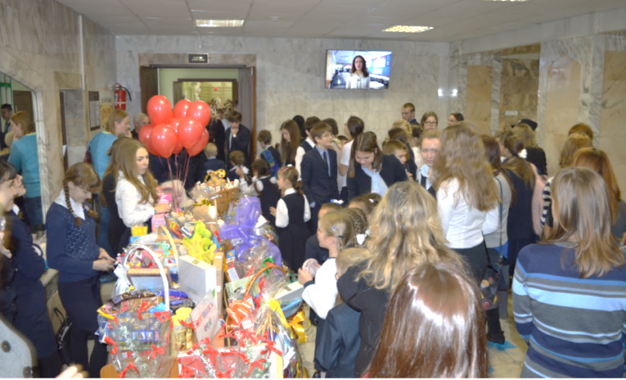
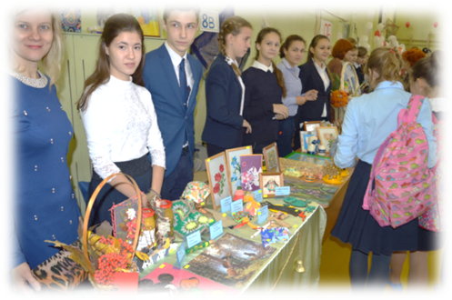
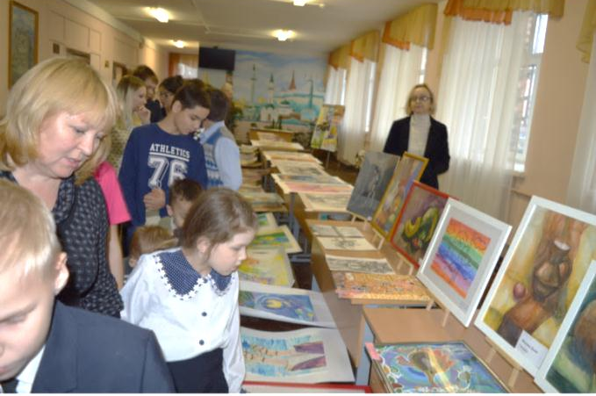

Slide 12

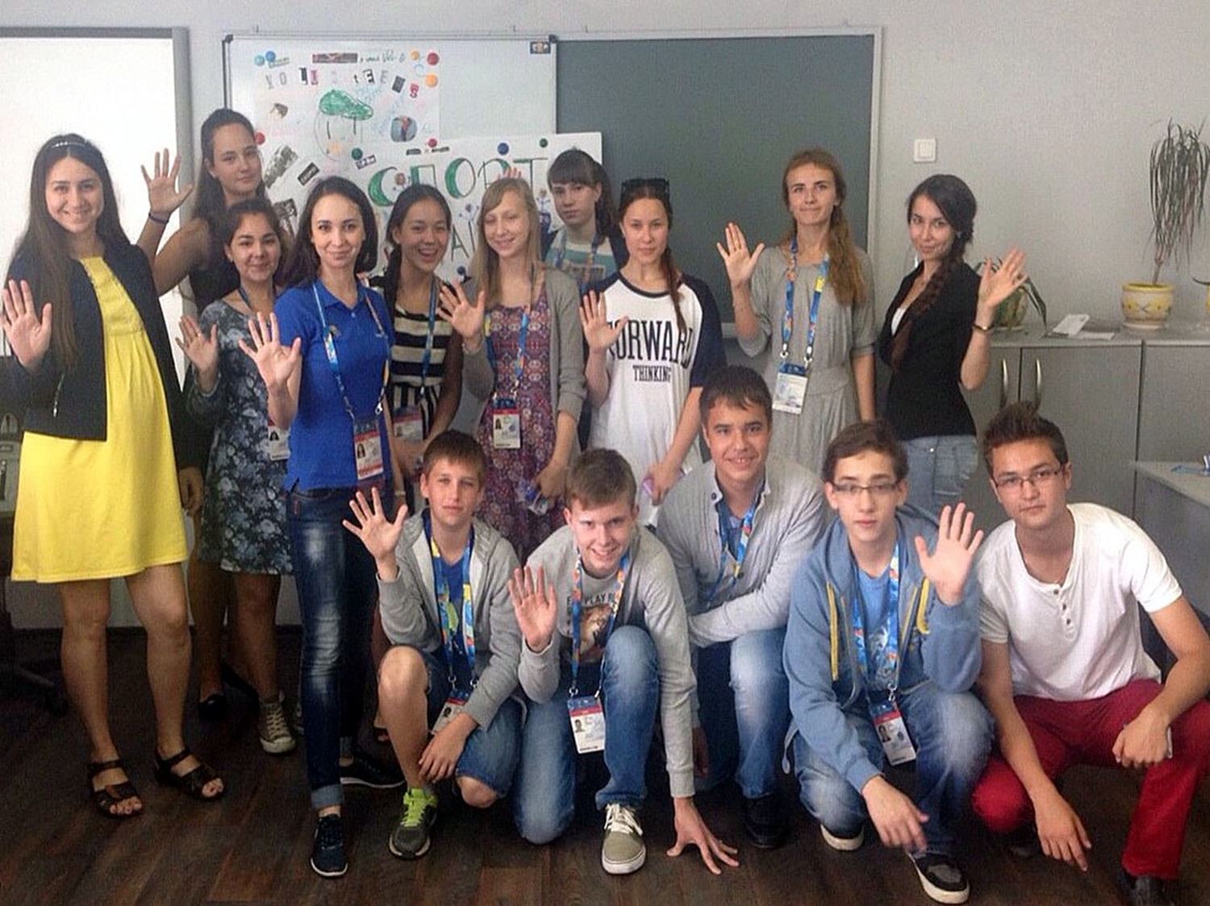

Slide 13
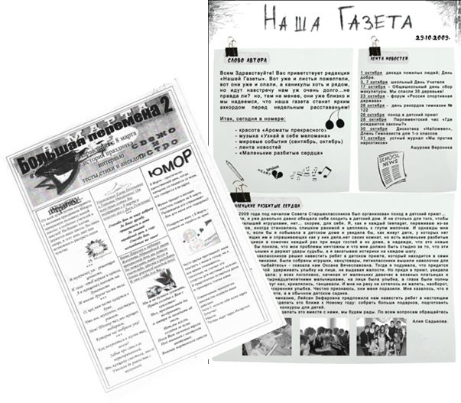
Медиацентр гимназии «ЖуРаТеГа»
ОРГАНИЗУЕТ РАБОТУ И ИЗДАНИЕ ГАЗЕТЫ ГИМНАЗИИ, ВЫПУСК СТЕНГАЗЕТ, СОЗДАНИЕ МУЛЬТИМЕДИАПРЕЗЕНТАЦИЙ, ВИДЕОРОЛИКОВ
ОБЕСПЕЧИВАЕТ ОСВЕЩЕНИЕ ШКОЛЬНОЙ ЖИЗНИ ПО РАДИО, ГИМНАЗИЧЕСКОМУ ТЕЛЕВИДЕНИЮ И В ИНТЕРНЕТЕ
КУРИРУЕТ LOST PROPERTY CLUB

Slide 14
Наличие локальных актов в ОУ
Положение об общем собрании работников
Положение о педагогическом совете
Положение о детско-юношеской организации
Положение о методическом объединении классных руководителей
Положение о работе летнего профильного лагеря
Положение о классном руководителе
Положение о психологической службе
Положение о самоуправлении
Положение об интеллектуально-творческом марафоне
Положение о языках образования
Положение об организации внеурочной деятельности обучающихся
Положение о внутришкольном контроле
Положение о комиссии по распределению стимулирующих выплат за качество выполняемых работ труда работников
Положение о критериях оценки эффективности деятельности педагогов
Положение о методическом совете
Положение о методической службе
Положение о методическом объединении учителей – предметников
Правила оказания образовательных услуг (платных)
Положение о Попечительском совете
Положение о порядке использования сети Интернет
Положение о порядке учёта мнения
Положение о научном обществе
Положение по организации профильного обучения

Slide 15
Разработать и утвердить на уровне ОУ следующие локальные акты
Положение о центре волонтёров «Грата»
Положение о порядке посещения обучающимися по своему выбору мероприятий, не предусмотренных учебным планом
Положение о Портфолио начальной школы
Положение о проектной деятельности
Положение о портфолио обучающихся основной школы.

Slide 16
Методы обучения волонтёров:
тренинг – систематическая тренировка или совершенствование определенных навыков и поведения участников тренинга;
кейс-метод или метод ситуаций – техника обучения, использующая описание реальных социальных ситуаций. Обучающиеся должны проанализировать ситуацию, разобраться в сути проблем, предложить возможные решения и выбрать лучшее из них;
деловая игра – способ определения оптимального решения различных задач путем имитации или моделирования ситуации и правил поведения участников;
инструктирование – мягкий способ организационного воздействия, заключающийся в разъяснении обстановки, задач, возможных трудностей и последствий неправомерных действий человека, в предостережении от возможных ошибок и т.д. Обычно инструктирование принимает форму консультационной, информационной и методической помощи человеку, направленной на защиту его прав и свобод;
рабочий инструктаж – практика обучения на рабочем месте, включающая выбор и подготовку преподавателя и обучающегося к прохождению обучения; объяснение и демонстрация процесса преподавателем; закрепление знаний на рабочем месте.

Slide 17
Центр «Грата» включает в себя 4 секции
лингвистическая;
в мире профессий;
информационная.
краеведческая;

Slide 18
